Slide 1
Listing 编写
重点课程

Slide 2
两大维度
一、listing好坏影响→自然流量→点击率
二、影响PPC→点击率→ACOS

Slide 3

listing好坏影响-自然流量-点击率
一、
1、关键词→自然排名收录→点击率→转化率
2、标题、图片→点击率→五点、描述→转化率→直接影响ACOS
3、PPC→关键词与产品相关度（1、给机器看SEO。2、给人看，埋关键词的同时也要注意可读）
→展现次数→曝光→可读性→点击率→转化率

Slide 4
如果我要控制ACOS=listing的转化率
1
转化率
2
你的标题在市场的竞争力有多高
3
竞争力
4
产品的特性在商品里面是否具有竞争力

Slide 5
影响转化率的11个点！重点！
1、产品质量
2、价格、大小、外观、数量、搭配 3、图片
4、排名 5、评论
6、五点和描述
7、品牌
8、QA 9、季节性 10、listing与产品相关性 11、配送时间

Slide 6
影响PPC-点击率-ACOS
标题=关键词=ppc搜索投放词
关注流量、关注曝光
流量词-词根
软件，前十卖家

Slide 7
目录
1
调研
2
写标题
3
写五点
4
写描述
5
后台搜索关键词设置

Slide 8
调研
1、通过大词入口做调研
2、通过竞争对手做调研
3、通过客户搜索词做调研
核心点→在于找到相关性最高的曝光词

Slide 9
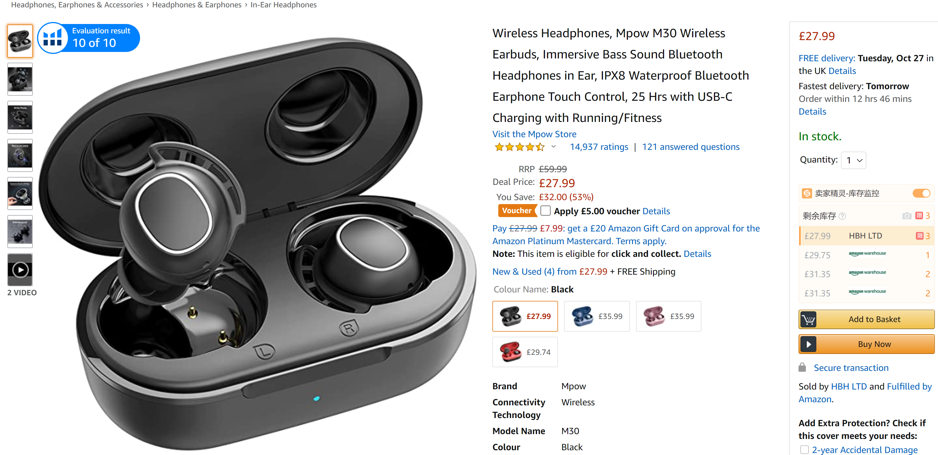
通过大词做调研 我们这个产品为例子
https://www.amazon.co.uk/dp/B0832GH4WF/

Slide 10
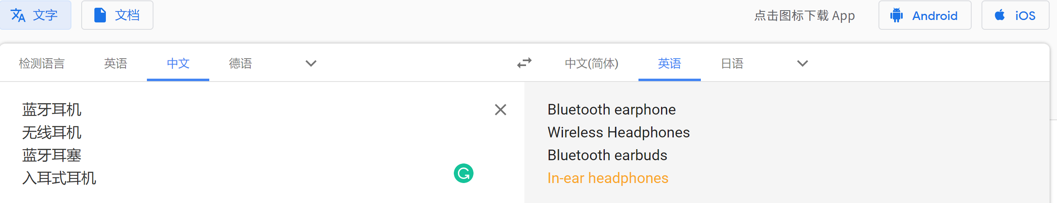
1、通过大词入口做调研
下图是我们已知的大词
Bluetooth earphone
Wireless Headphones
Bluetooth earbuds
In-ear headphones

Slide 11
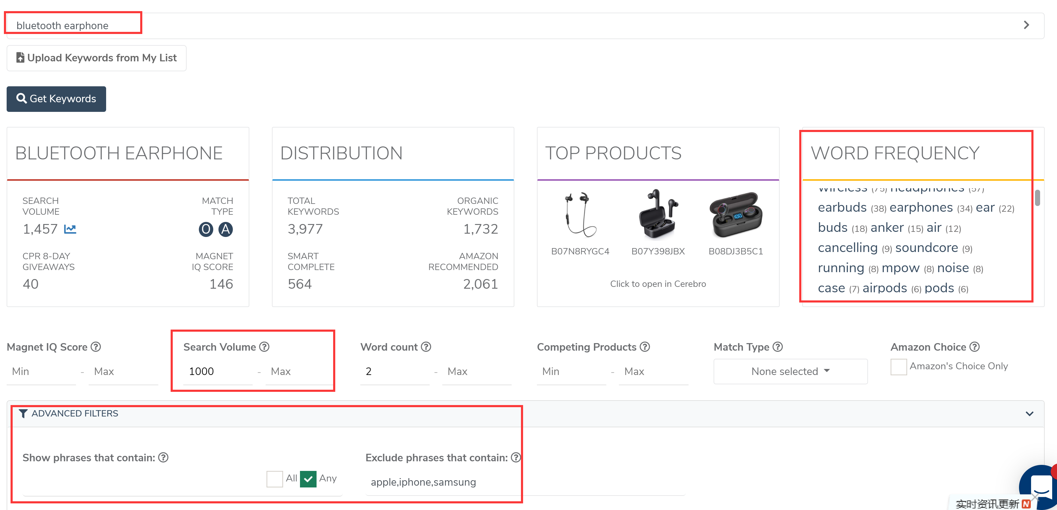

Slide 12
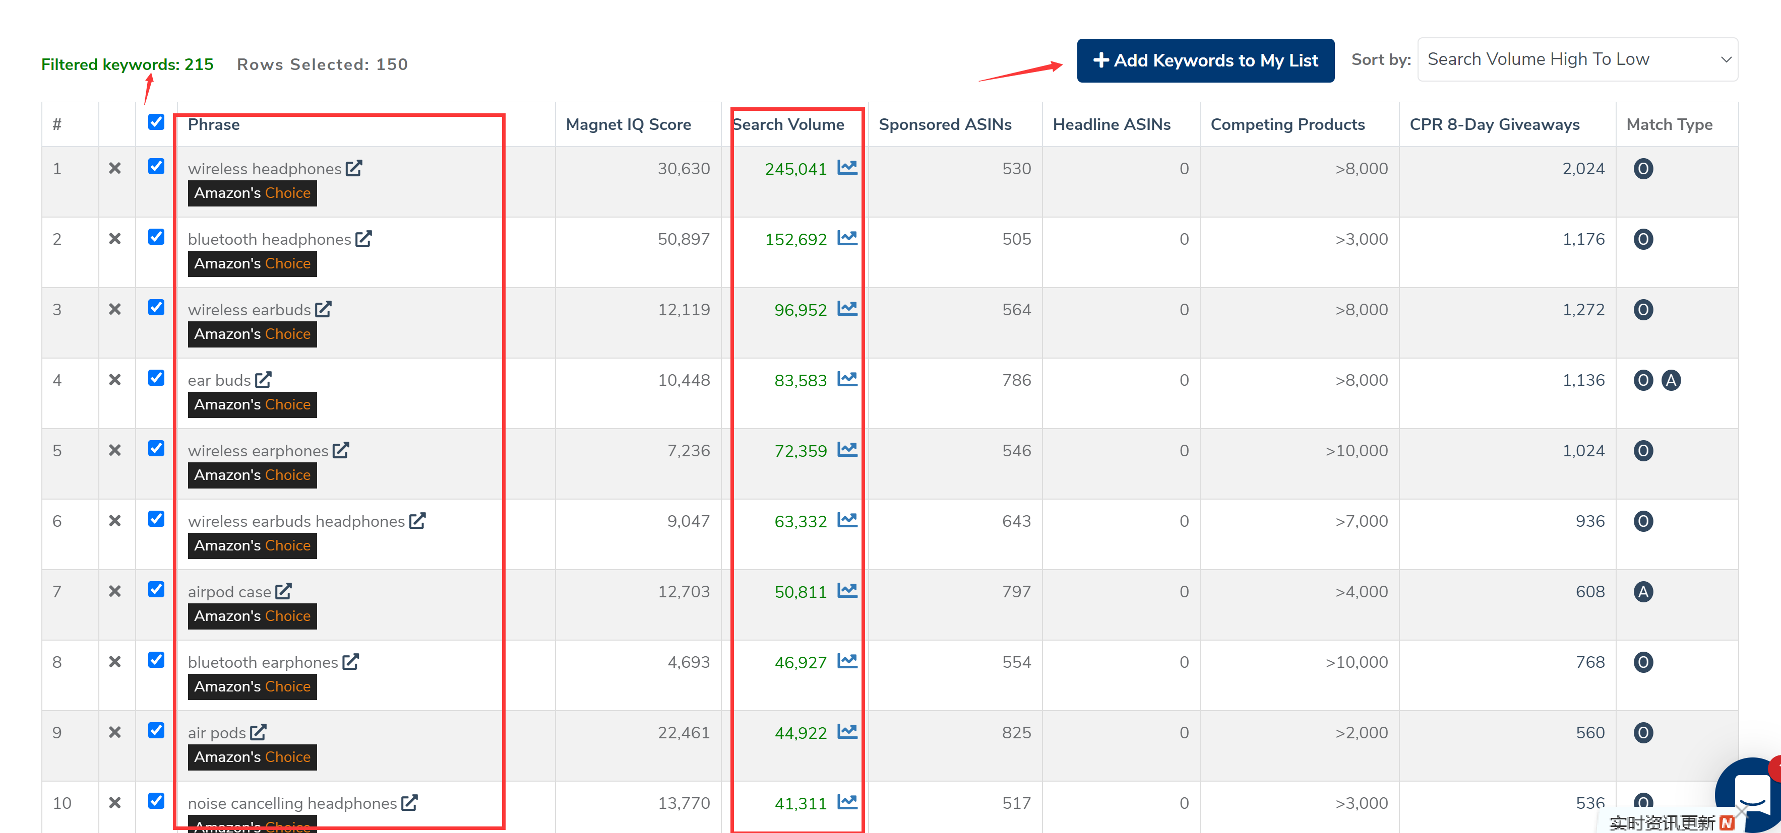
将已知大词做分析并将词导出EXCEL

Slide 13
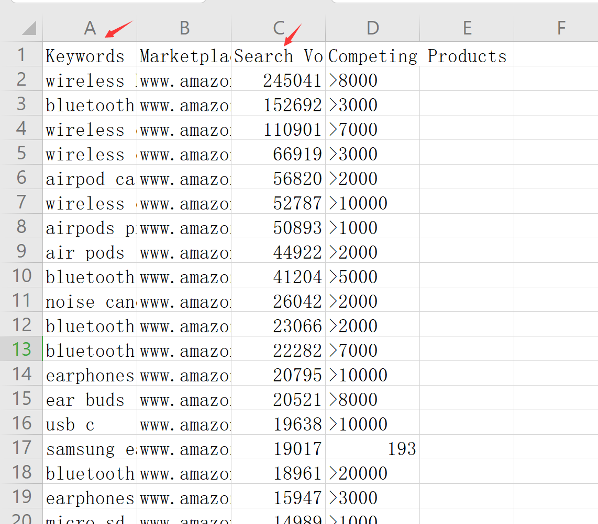
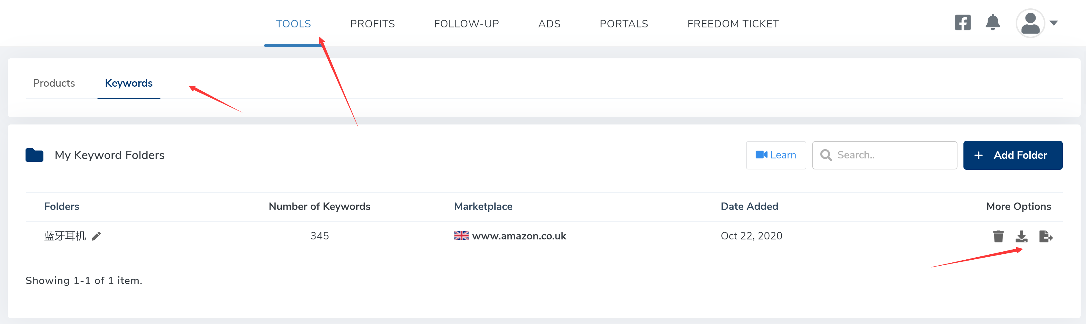

Slide 14
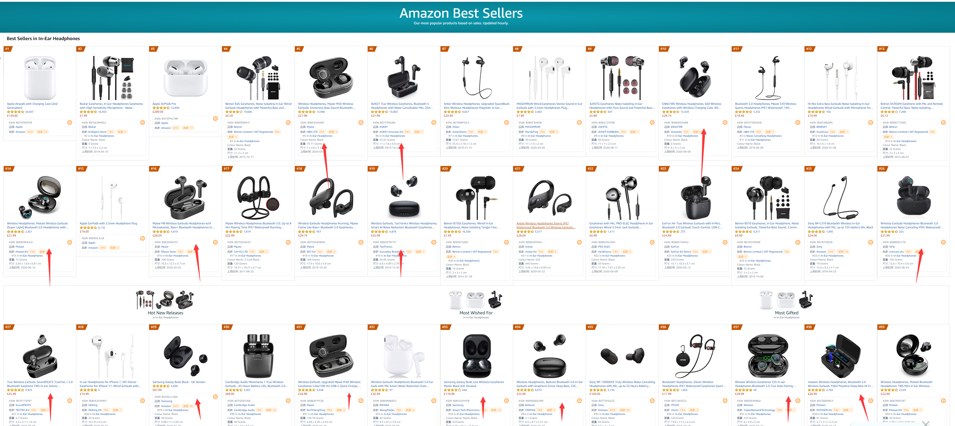
通过竞争对手做调研 1、通过相识产品卖家标题摘取核心关键词用H10扩流量词 2、通过SEO（搜索引擎优化）搜索链接，分析竞争对手都是怎么布控SEO。重点！！
之前选品课有说怎么摘取标题里面的核心关键词，这里不多阐述

Slide 15
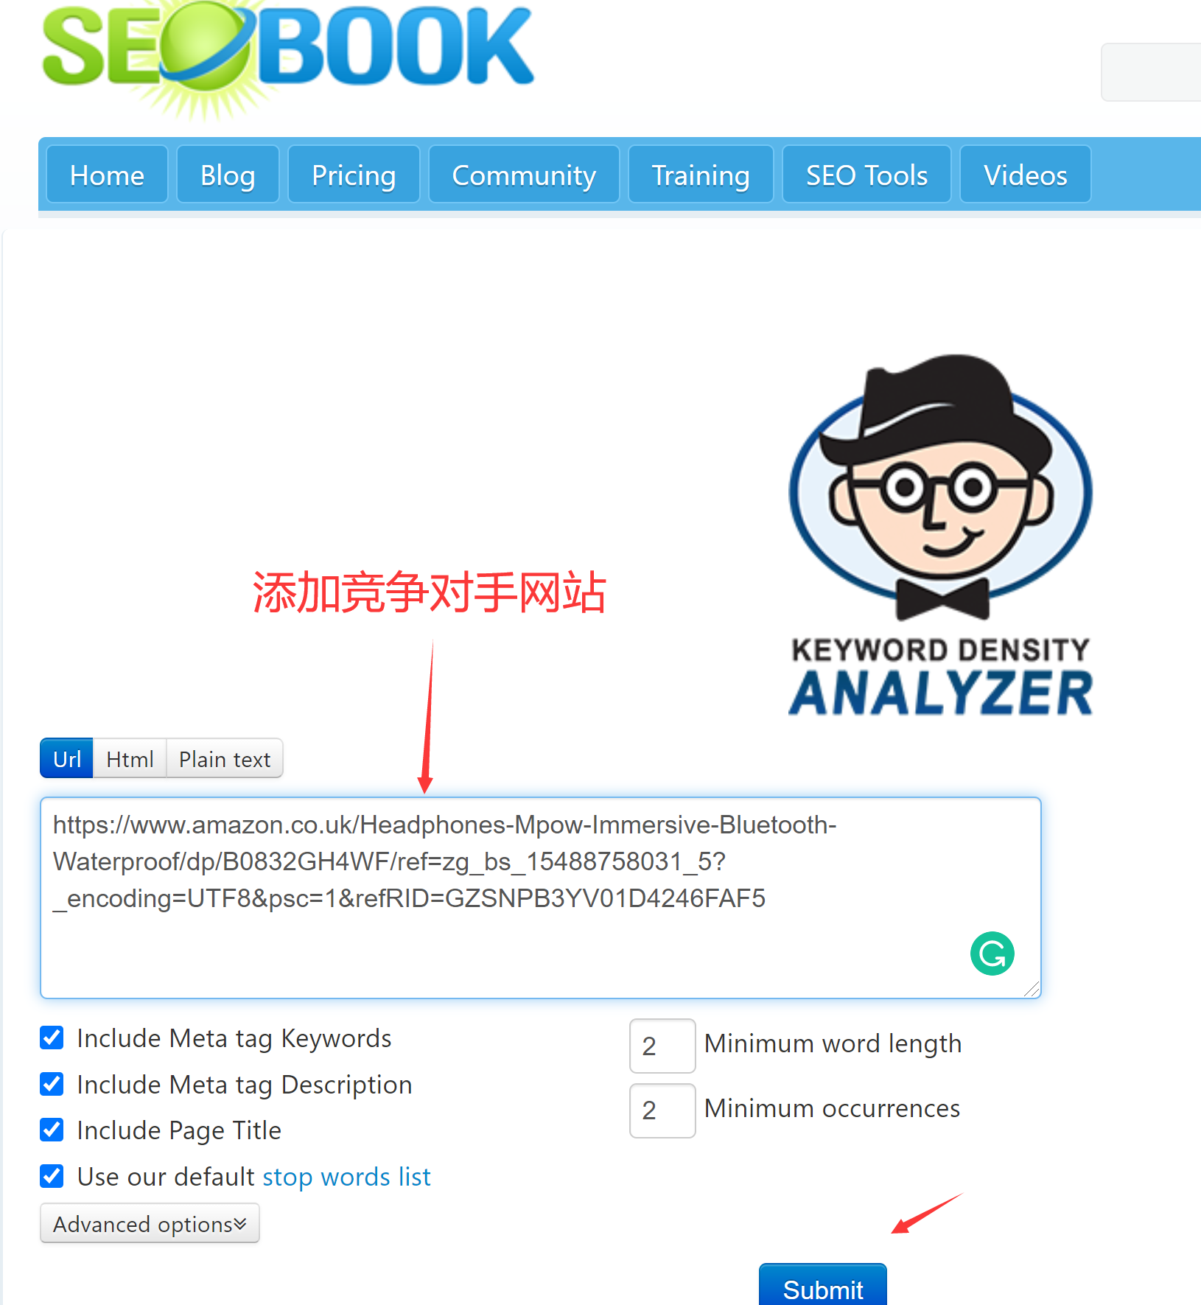
2、通过SEO（搜索引擎优化）搜索链接，分析竞争对手都是怎么布控SEO。重点！！
我们需要运用插件抓取同行卖家链接的SEO优化高频词
http://tools.seobook.com/general/keyword-density/

Slide 16
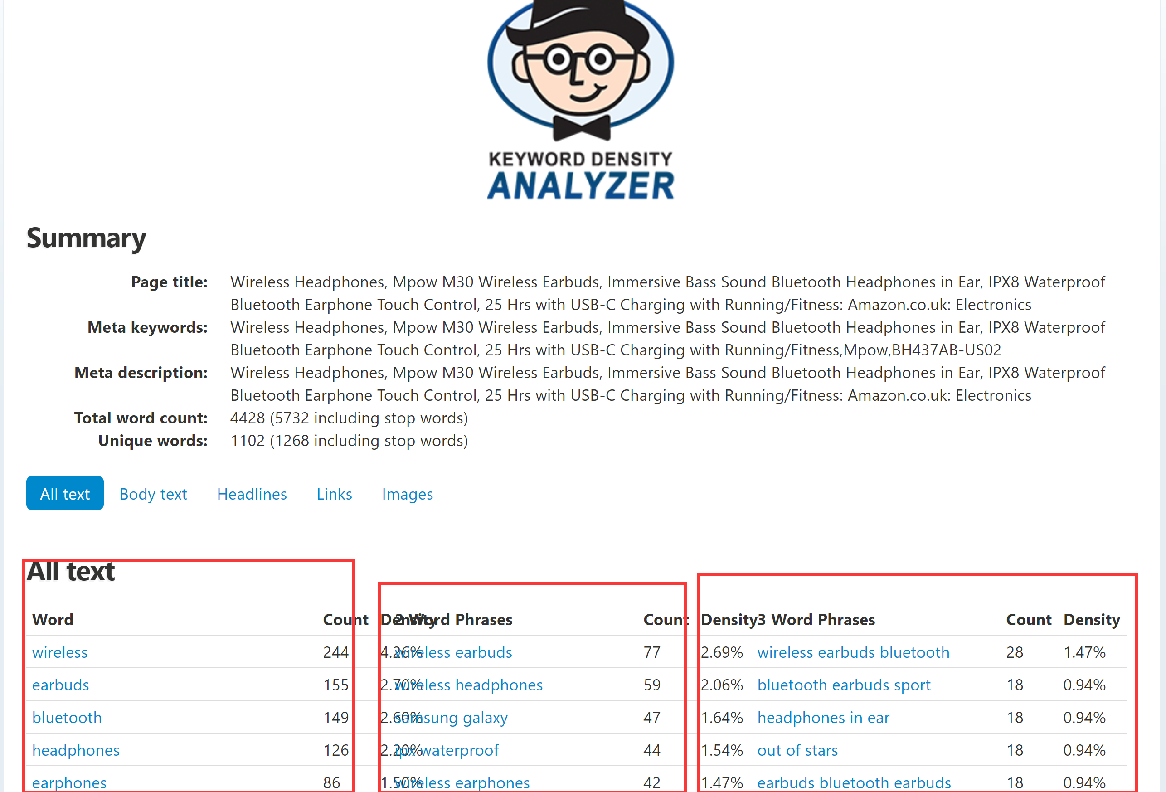
记录下来，不用太多

Slide 17
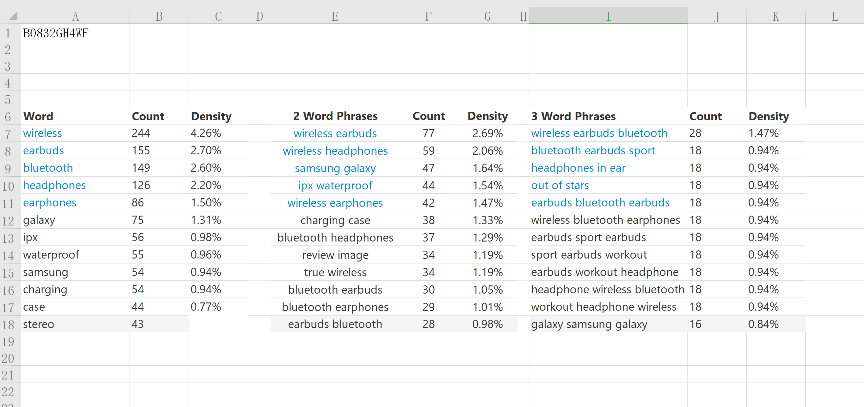

Slide 18
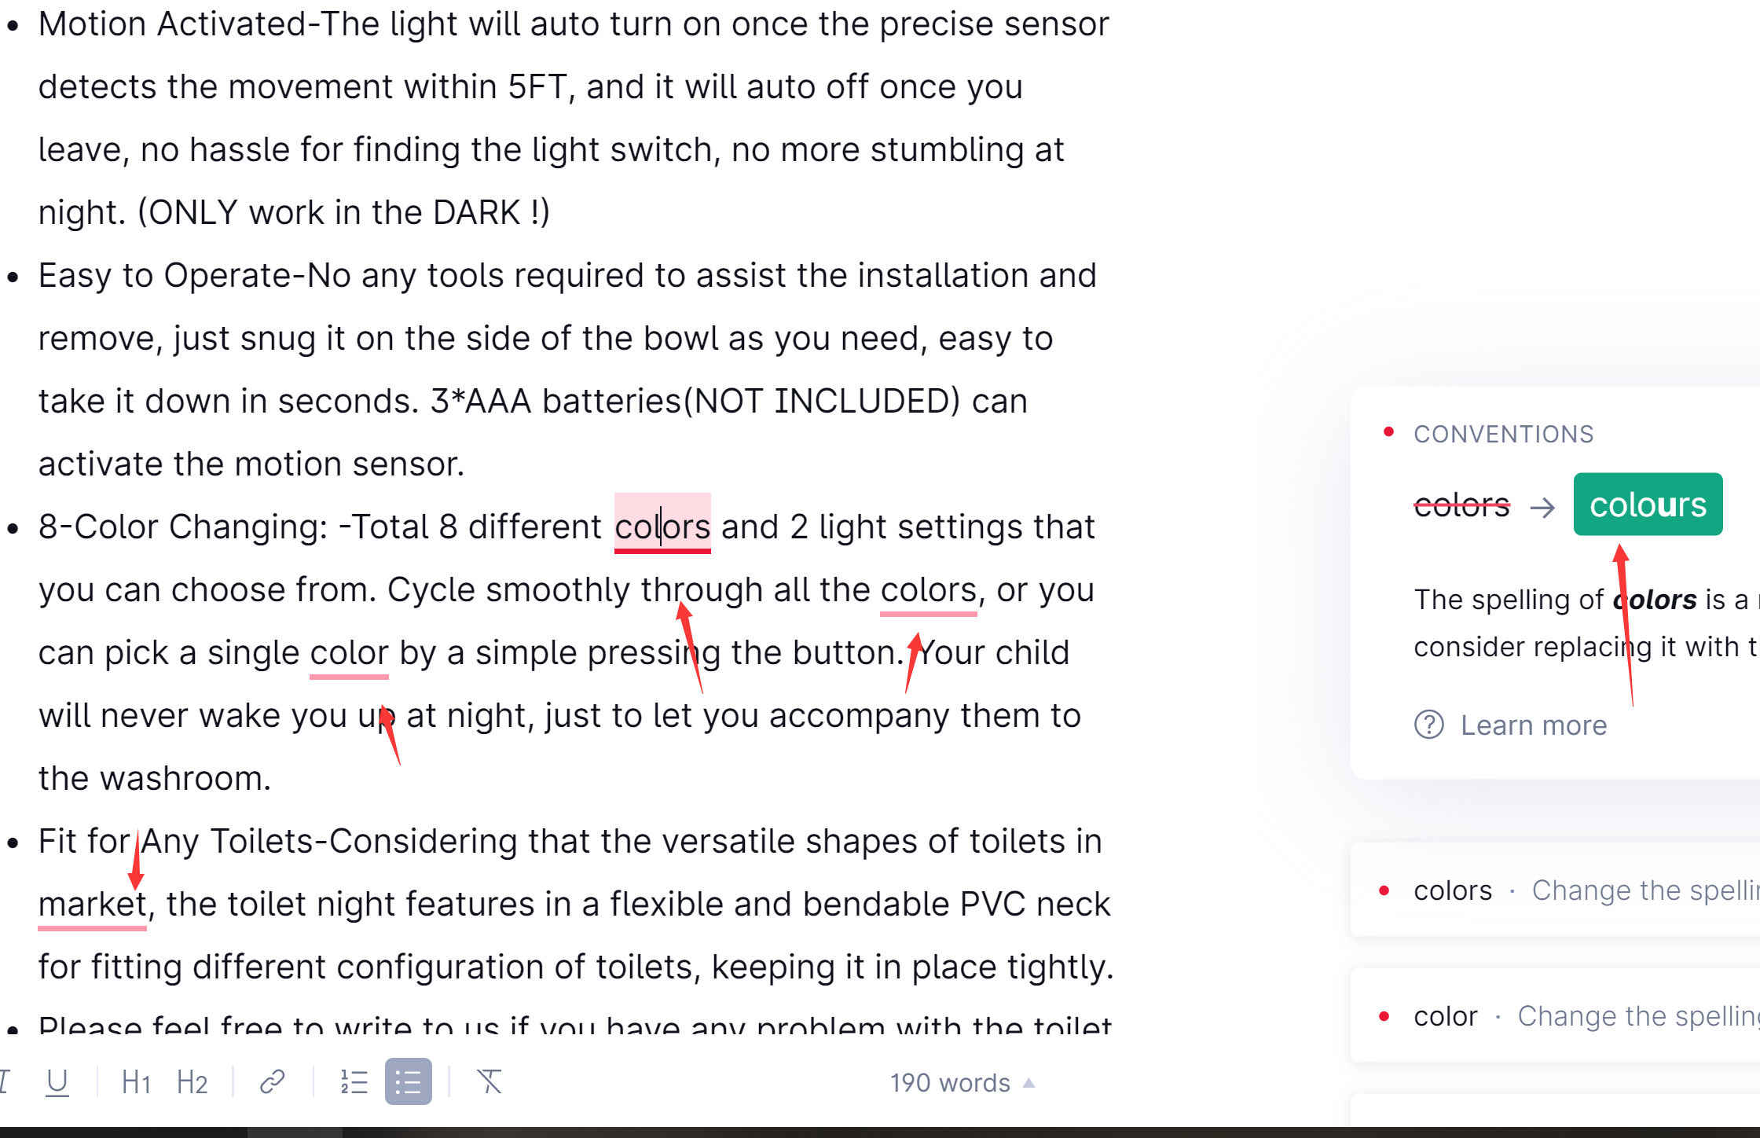
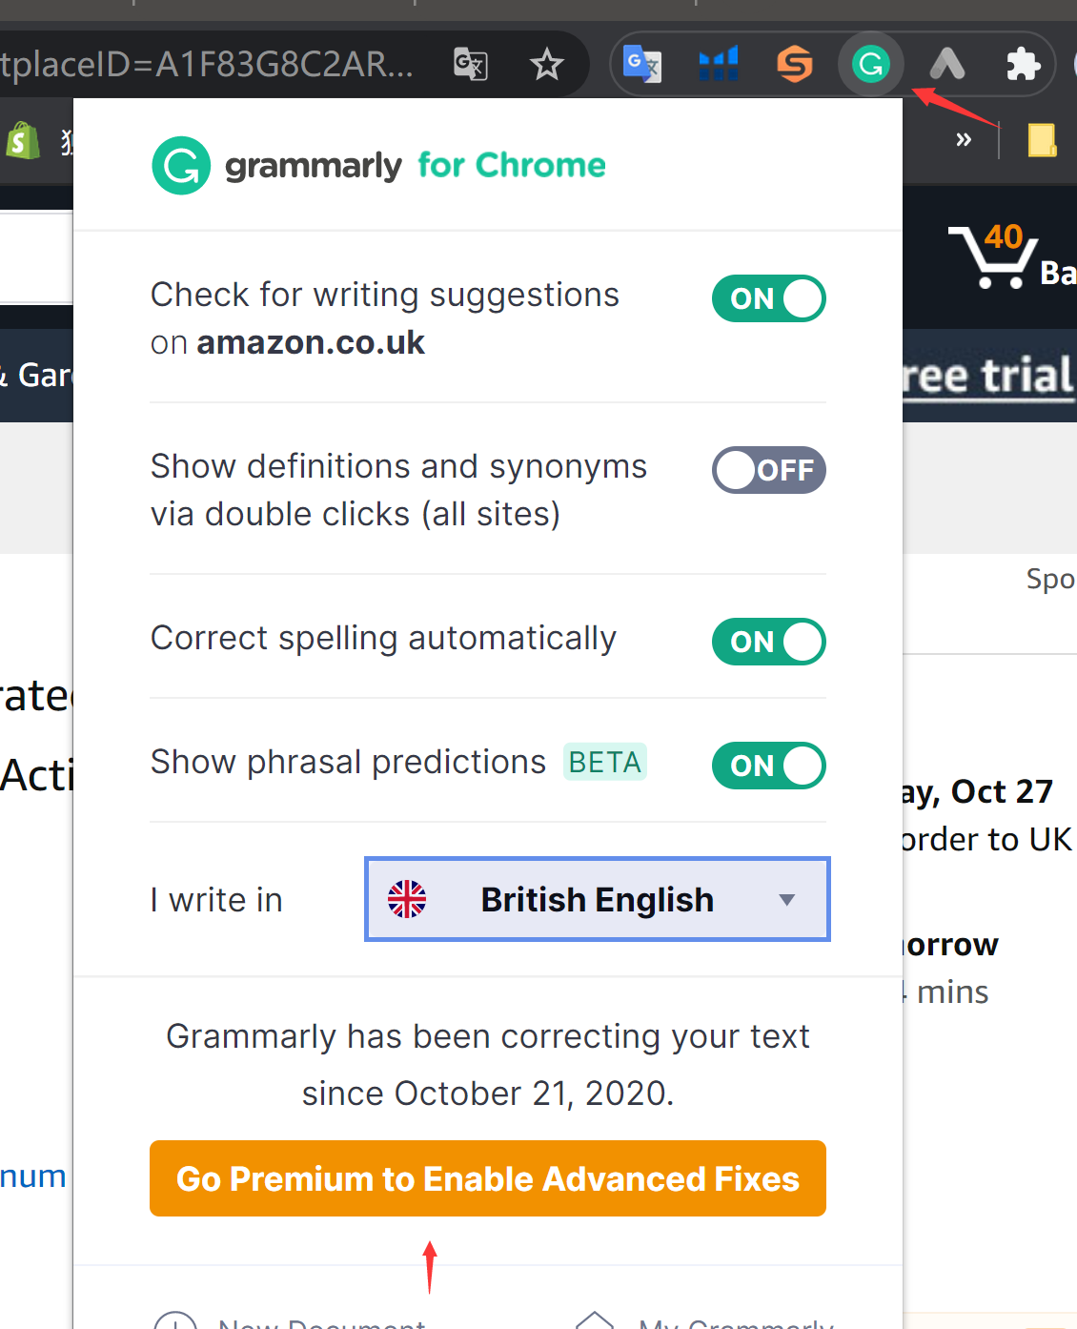
写文案之前我与大家分享一款软件
用来修改语法错误 众所周知老外非常讨厌语法错误
https://app.grammarly.com/

Slide 19
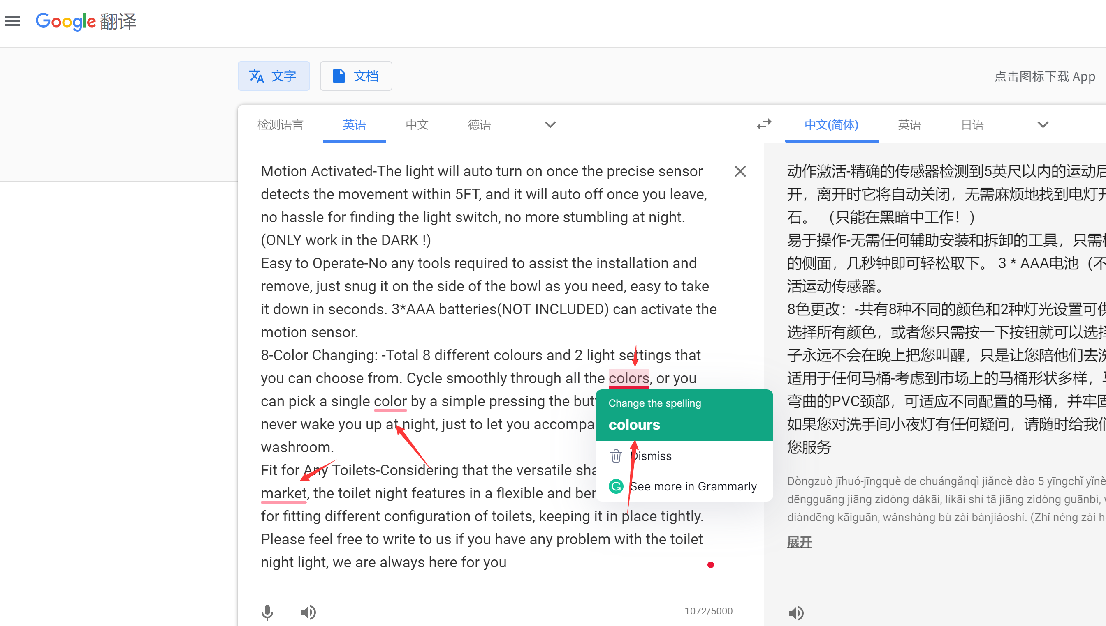
安装插件也可搭配谷歌翻译使用

Slide 20
标题
1、正确选择关键词进行插入
2、使用公式/结构
3、多维度考虑

Slide 21
1、关键词选择
1、最高搜索词（相关）
2、标题要让买家有购买欲
（前排不单单要筛选高流量词。也要添加最能描述产品的关键词）
3、排名前十listing的高频词
4、可以重复一些词根，重点在于词根组合
（也就是说我们能不能覆盖更多的核心词根）

Slide 22
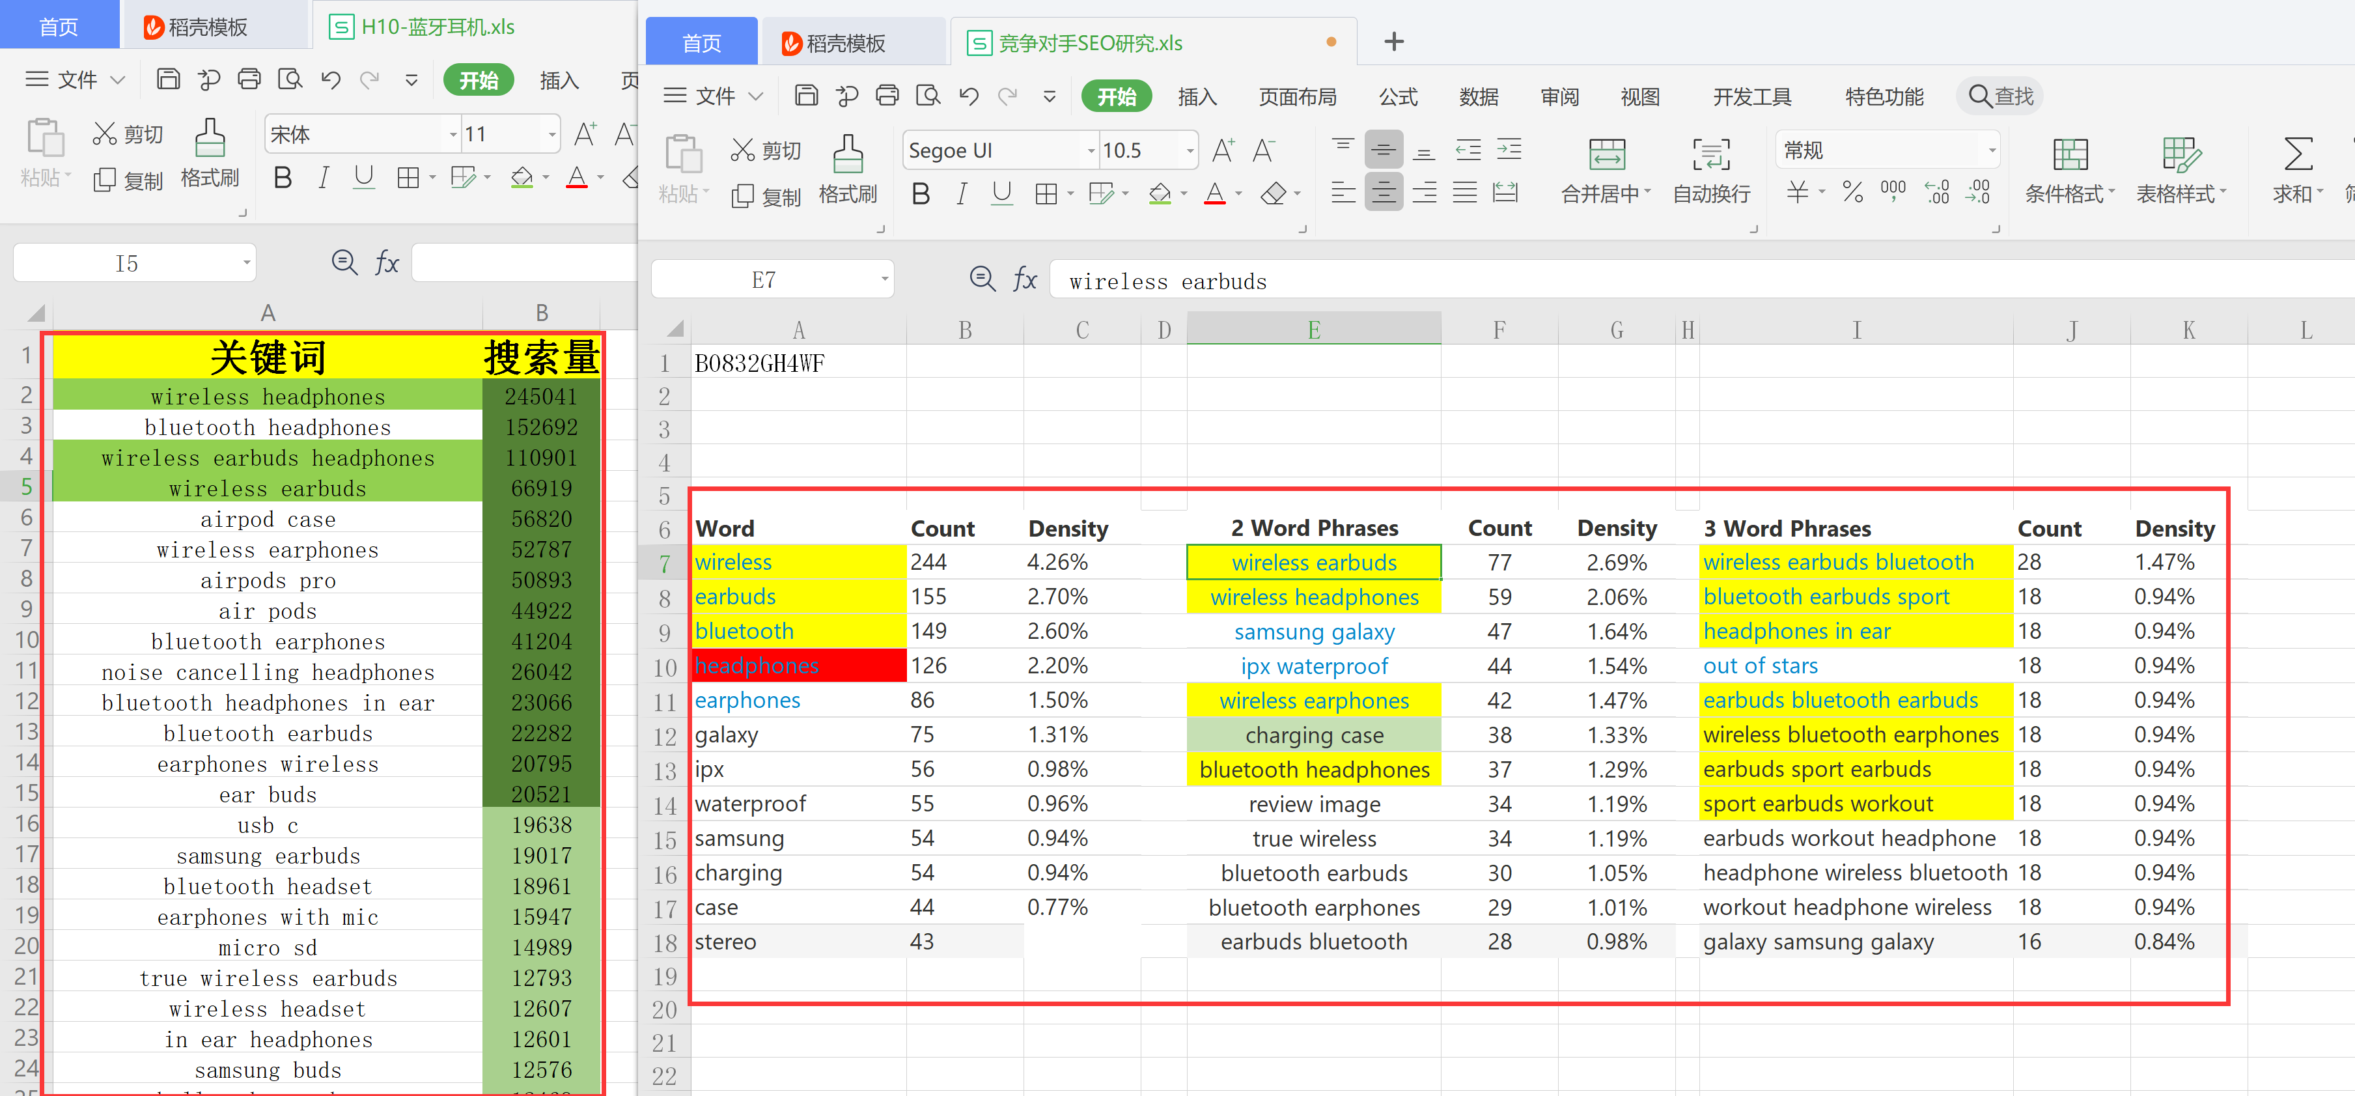

Slide 23
2、公式结构
品牌+主要关键词 | 主要特征1+主要特征2+数量+颜色等
抓住大词流量 | 又不损失可读性 （也就是说做到机器能读、卖家也能读）
开头不要太长 (移动端的卖家也能一眼可读）

Slide 24
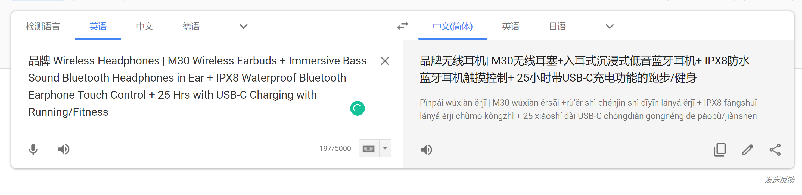
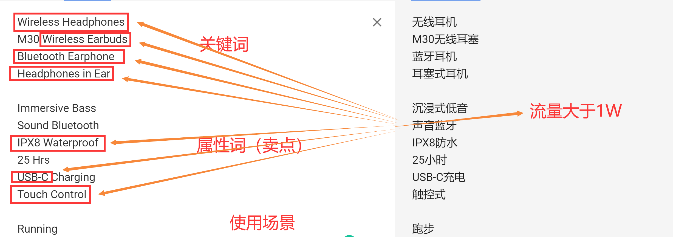

Slide 25
五点
1、选择正确的关键词插入
2、优点+功能
介绍

Slide 26
1、关键词选择
1、使用搜索量词大于1W的相关性关键词
2、编写时用前十卖家五点作为参考
3、避免关键词重复→埋关键词也要关注可读性

Slide 27
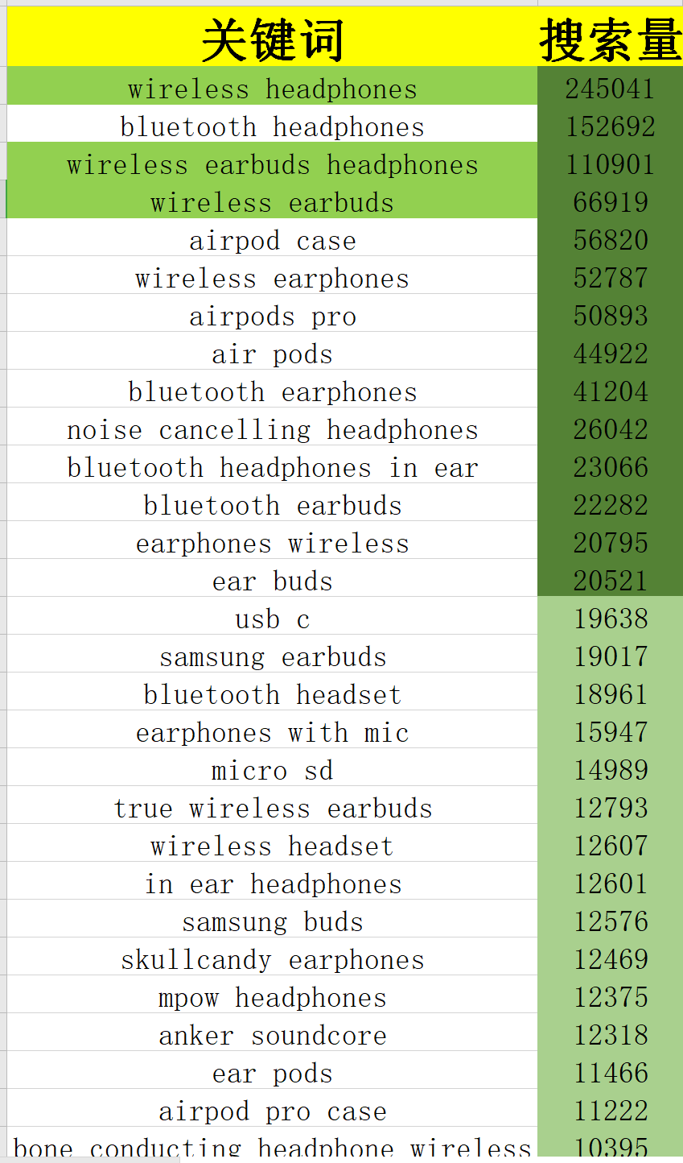
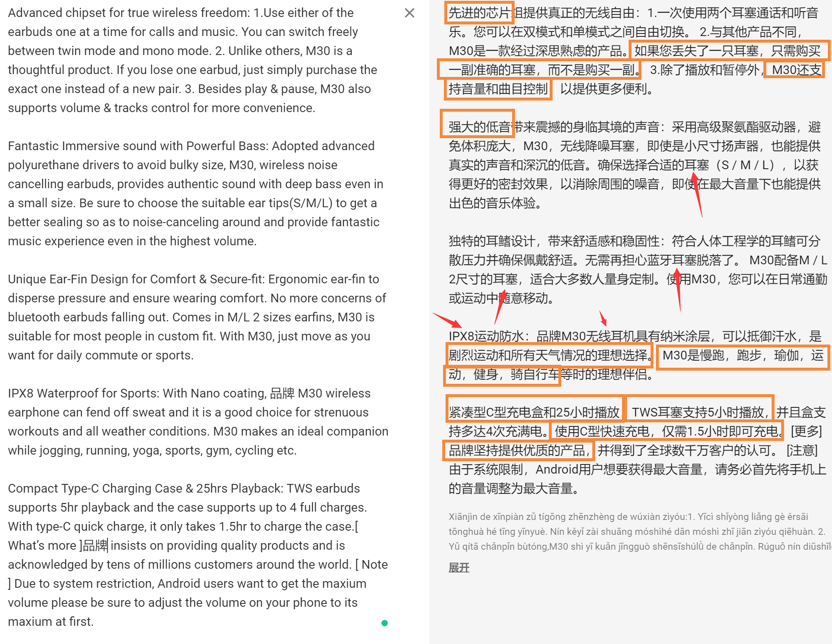

Slide 28
2、优点+功能
1、列出产品的所有功能 电池寿命、防水等
2、列出我们的产品有哪些功能。 可以连续使用一天以上不要充电、可以在恶劣天气环境下正常使用，可在30 米外接收到蓝牙信号等

Slide 29
描述
1、选择正确的关键词
2、结构
介绍

Slide 30
1、关键词选择
1、插入1W以下的关键词
2、使用长尾关键词的好地方
3、自然的通过描述所哟用主要关键词

Slide 31
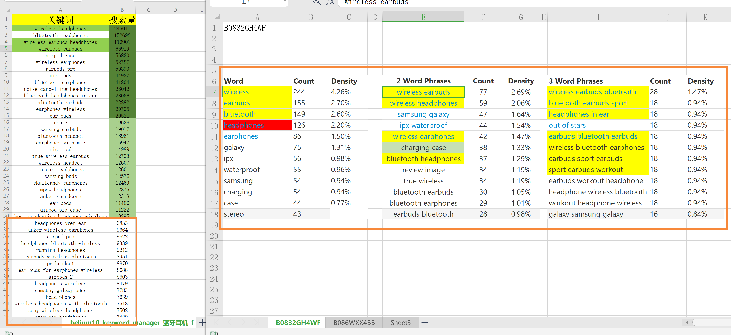

Slide 32
结构
更主要讲产品特征、特性、大小等
思考维度
产品能给买家带来什么
体验是什么
买家买到了什么

Slide 33
后台关键词
1、关键词研究
2、避免常见错误

Slide 34
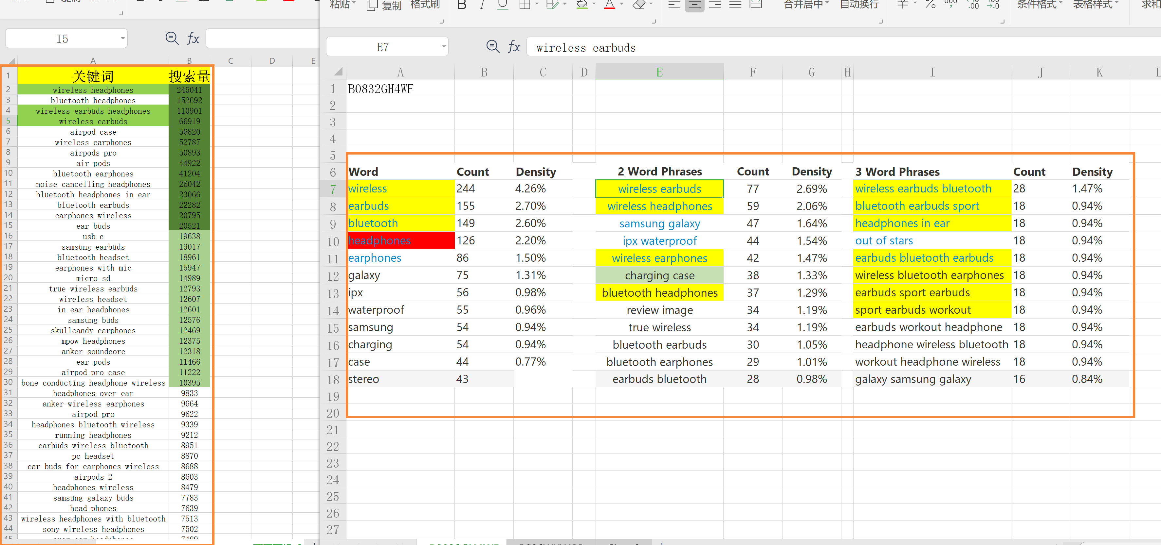
1、关键词研究
多埋入listing没有包含的词根
找出买家用来查找我们产品的词根

Slide 35
2、避免常见错误
1、250个字符以内
2、避免listing使用过的关键词
3、不要包含介词
4、切勿添加品牌名称
5、确保经常查找新数据并跟新后台关键词

